Slide 1
Agenda
ภาพรวมของโครงงาน
โครงสร้างของโครงงาน
การพัฒนา
ผลการทดลอง
สรุป
SIP BASED MESSENGER ON SYMBIAN OS SMARTPHONE

Slide 2


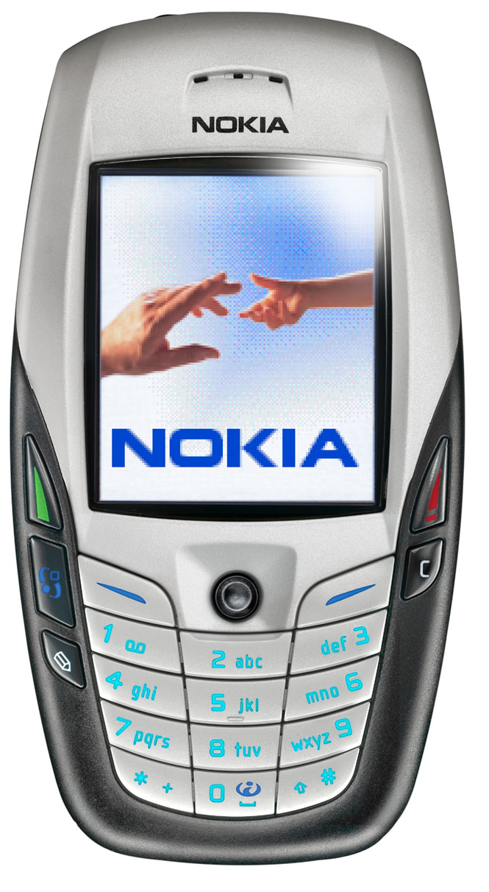

SIP BASED MESSAGING SYSTEM
IP Multimedia Subsystemค้นหาเครื่องโทรศัพท์ปลายทางและติดต่อกันด้วย IP
Find and connect
SIP Stack and application
Operators
IP Multimedia
Network
SIP
SIP
Operator’s Packet-switched network
(GPRS/EDGE)
UDP/TCP
IP connection over
Mobile Network
ส่งข้อมูลกันโดยตรงระหว่างเครื่องโทรศัพท์
SIP BASED MESSENGER ON SYMBIAN OS SMARTPHONE

Slide 3
SIP BASED MESSAGING SYSTEM
ประกอบด้วย 3 ส่วน คือ
User agent client (UAC) จะทำหนาที่ในการเริ่มการเรียก โดยการส่ง Request Messageไปยังผู้ถูกเรียกโดยผ่านทาง Network Server
User agent server (UAS) จะทำหนาที่ในการรับคำร้องขอจากผู้เรียก และตอบสนองต่อคำร้องขอ
Network Server เป็น server ภายในเครือข่ายซึ่งจะทำหนาที่ในการจัดการกับ message ที่ไดรับ การจัดการกับ message จะขึ้นกับชนิดของ server
SIP BASED MESSENGER ON SYMBIAN OS SMARTPHONE

Slide 4
วัตถุประสงค์ของโครงงาน
เพื่อสร้างโปรแกรมสนทนาติดต่อกับ SIP Server บนโทรศัพท์มือถือจริง ที่มีในปัจจุบัน
เพื่อศึกษาการสร้างและสิ้นสุดการเชื่อมต่อระหว่างโทรศัพท์มือถือ
เพื่อสร้าง SIP Engine สำหรับการพัฒนา SIP Application อื่นๆ บนโทรศัพท์มือถือ
SIP BASED MESSENGER ON SYMBIAN OS SMARTPHONE

Slide 5
Agenda
ภาพรวมของโครงงาน
โครงสร้างของโครงงาน
การพัฒนา
ผลการทดลอง
สรุป
SIP BASED MESSENGER ON SYMBIAN OS SMARTPHONE

Slide 6
โครงสร้างของโครงงาน
PC
Series 60 SDK
Application
SIP Server
SIP Engine
SIP Stack
TCP or UDP / IP
Ethernet Plug-in
SIP BASED MESSENGER ON SYMBIAN OS SMARTPHONE

Slide 7
โครงสร้างของโครงงาน
SIP Server SIP Server และ Registrar Server ทำหน้าที่ในการลงทะเบียน SIP Device และในการส่งต่อ SIP Message
TCP/IP or UDP/IP จะรับส่งข้อมูลผ่าน port หมายเลข 5060 หรือ 5061
Ethernet Plug-in เป็นส่วนที่ทำให้ SIP Server กับ SIP Device สามารถติดต่อสื่อสารกันได้
SIP BASED MESSENGER ON SYMBIAN OS SMARTPHONE

Slide 8
โครงสร้างของโครงงาน
Series 60 SDKs ประกอบไปด้วย 3 ส่วน ดังนี้
  SIP Stack คือ ชุดของกฎหรือข้อตกลงในการแลกเปลี่ยนข้อมูลผ่าน SIP Server เพื่อให้แต่ละ Client ในเครือข่ายสามารถรับและส่งข้อมูล ระหว่างกันได้อย่างถูกต้องโดยใช้ SIP Stack ของ Nokia Series 60 SIP Plug-in version 1.0
  SIP Engine เป็นส่วนที่พัฒนาขึ้นเพื่อให้ Application เรียกใช้งาน SIP Stack ได้ จะเป็นส่วนที่รวบรวมฟังก์ชันการทำงานในลักษณะร่วมกันได้ของแต่ละ Application ให้สามารถเรียกใช้ได้
  Application คือ โปรแกรมสนทนาที่พัฒนาขึ้นมาเพื่อเรียกใช้บริการ SIP Stack ผ่านทาง SIP Engine
SIP BASED MESSENGER ON SYMBIAN OS SMARTPHONE

Slide 9
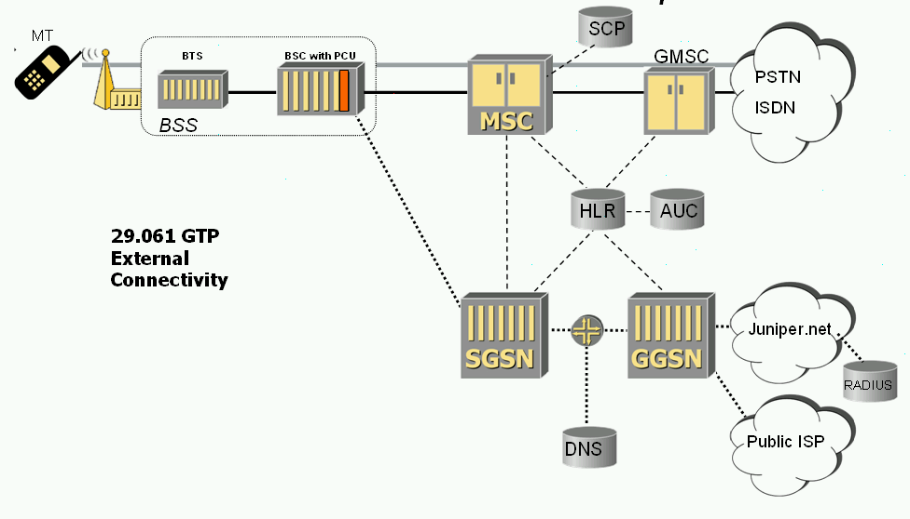

SIP Server บนเครือข่ายโทรศัพท์มือถือ
IP
network
SIP Server
SIP BASED MESSENGER ON SYMBIAN OS SMARTPHONE

Slide 10
ขอบเขตของโครงงาน ส่วน SIP Engine
พัฒนาบนฝั่ง SIP User Agentโดยใช้ Nokia Series 60 SIP Plug-in 1.0 ได้
SIP Engine รับและส่ง SIP Message ไปที่ SIP Serverได้
- REGISTER, SUBSCRIBE, NOTIFY, INVITE, ACK, BYE
จัดการการรับส่ง และจัดลำดับการเชื่อมต่อในการส่ง SIP Message
รวมทั้งการตรวจสอบข้อผิดพลาดต่างๆได้อย่างถูกต้อง
สร้างการเชื่อมต่อโดยตรงระหว่างโทรศัพท์มือถือได้
- Via Mobile IP
ใช้งานได้บนโทรศัพท์มือถือ Nokia 6600
บอกรายละเอียดเกี่ยวกับเซสชั่น, IP Address ต้นทาง, IP Address ปลายทาง, ชนิดของ Media ที่ใช้
การรับส่ง SIP Message จะรับส่งกับผู้ใช้ที่อยู่ภายใน Domain ของ SIP Server เดียวกัน
SIP BASED MESSENGER ON SYMBIAN OS SMARTPHONE

Slide 11
ขอบเขตของโครงงาน ส่วน Application
เป็นโปรแกรมจัดการการสนทนาผ่านมือถือ
สามารถตั้งค่าและแสดงรายละเอียดสถานะของผู้ใช้
- Username Status (online,offline,away…) Location Based
โปรแกรมจะทำการแสดงรายละเอียดสถานะคนใน Contact List ได้
ทำการรับส่งและแสดงข้อความระหว่าง Userได้
สามารถดักจับข้อความพิเศษ เพื่อแสดงผลแบบพิเศษได้
โปรแกรมจะทำให้มือถือสามารถทำหน้าเป็นได้ทั้งผู้ส่งและผู้รับข้อความได้
โปรแกรมสามารถส่ง Media ประเภทไม่ Real Time ได้
- ไฟล์รูปภาพใน Gallery ของมือถือ
ติดต่อกับผู้ใช้ที่ไม่ได้ online ได้ด้วยการส่ง SMS MMS หรือ Email
SIP BASED MESSENGER ON SYMBIAN OS SMARTPHONE

Slide 12
Agenda
ภาพรวมของโครงงาน
โครงสร้างของโครงงาน
การพัฒนา
ผลการทดลอง
สรุป
SIP BASED MESSENGER ON SYMBIAN OS SMARTPHONE

Slide 13
Environment ในการพัฒนา
ระบบเครือข่าย GPRS
SIM card ในระบบ GSM ที่ใช้งาน GPRS ได้
โทรศัพท์เคลื่อนที่ Nokia ที่ใช้ Symbian OS version 7.0s ได้แก่ Nokia 6600 Nokia 7610 Nokia 6260 และ Nokia 6670
SIP BASED MESSENGER ON SYMBIAN OS SMARTPHONE

Slide 14
Tools ที่ใช้ในการพัฒนา
Microsoft visual C++
Active Perl 5.6.1 for Win32
Java Runtime Environment version 1.4.2
Series 60 SDK สำหรับ Symbian OS เวอร์ชัน 7.0
Nokia SIP Plug-In เวอร์ชั่น 1.0 สำหรับ Visual C++
Nokia Ethernet Plug-In
โทรศัพท์เคลื่อนที่ที่ใช้ทดสอบ Nokia 6600
SIP BASED MESSENGER ON SYMBIAN OS SMARTPHONE

Slide 15
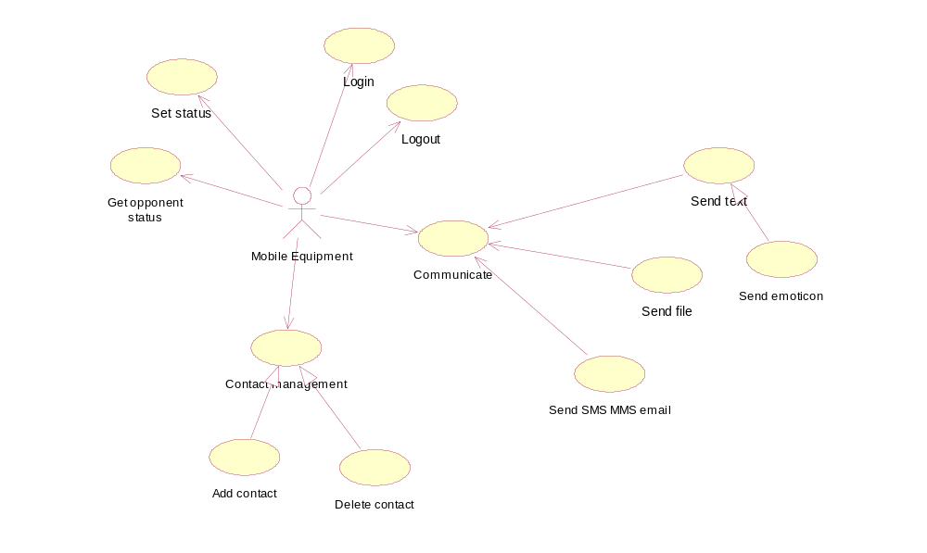
Use case diagram
SIP BASED MESSENGER ON SYMBIAN OS SMARTPHONE

Slide 16
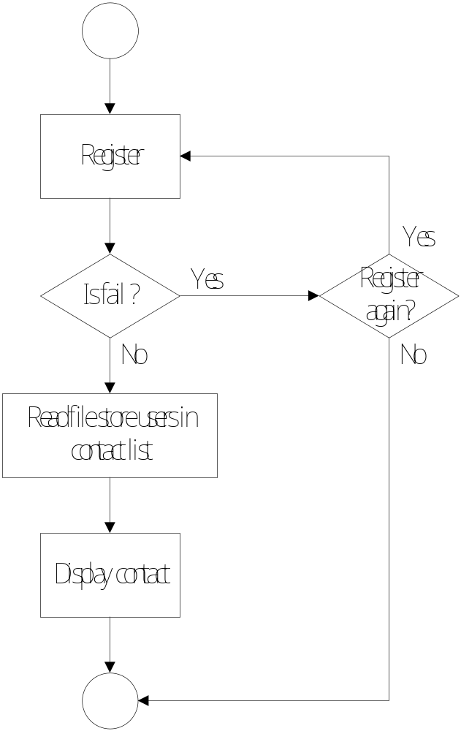
Application flowchart
Register
Add contact
Communication
SIP BASED MESSENGER ON SYMBIAN OS SMARTPHONE

Slide 17
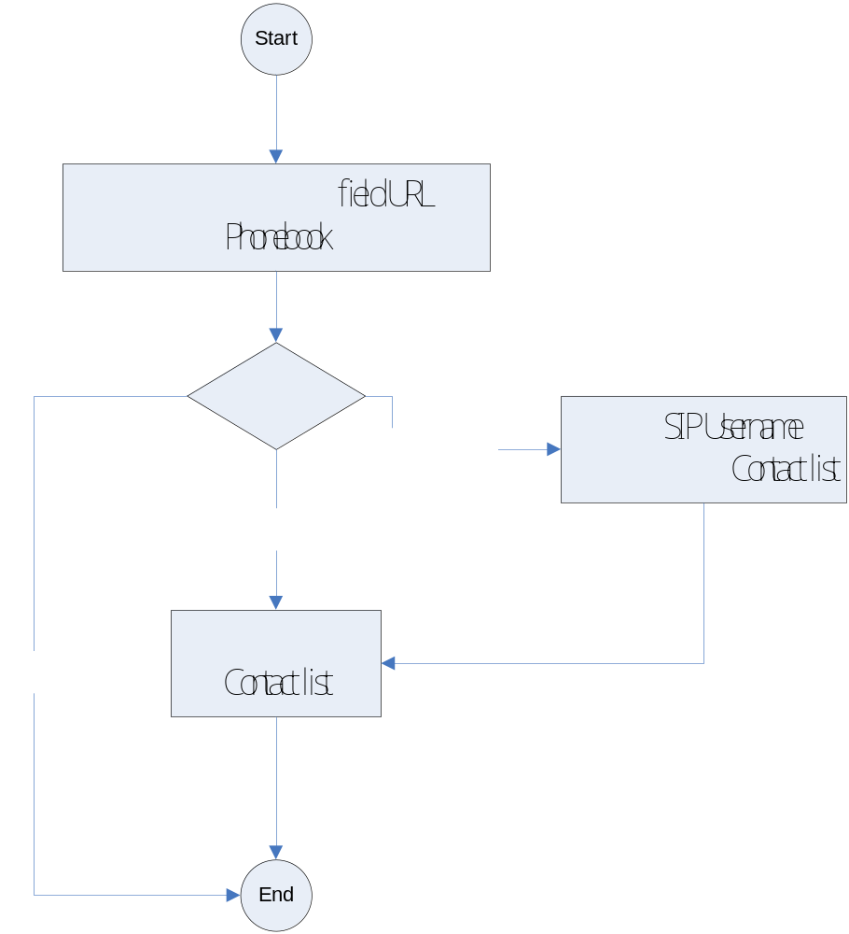
Application flowchart
Register
Add contact
Communication
SIP BASED MESSENGER ON SYMBIAN OS SMARTPHONE

Slide 18
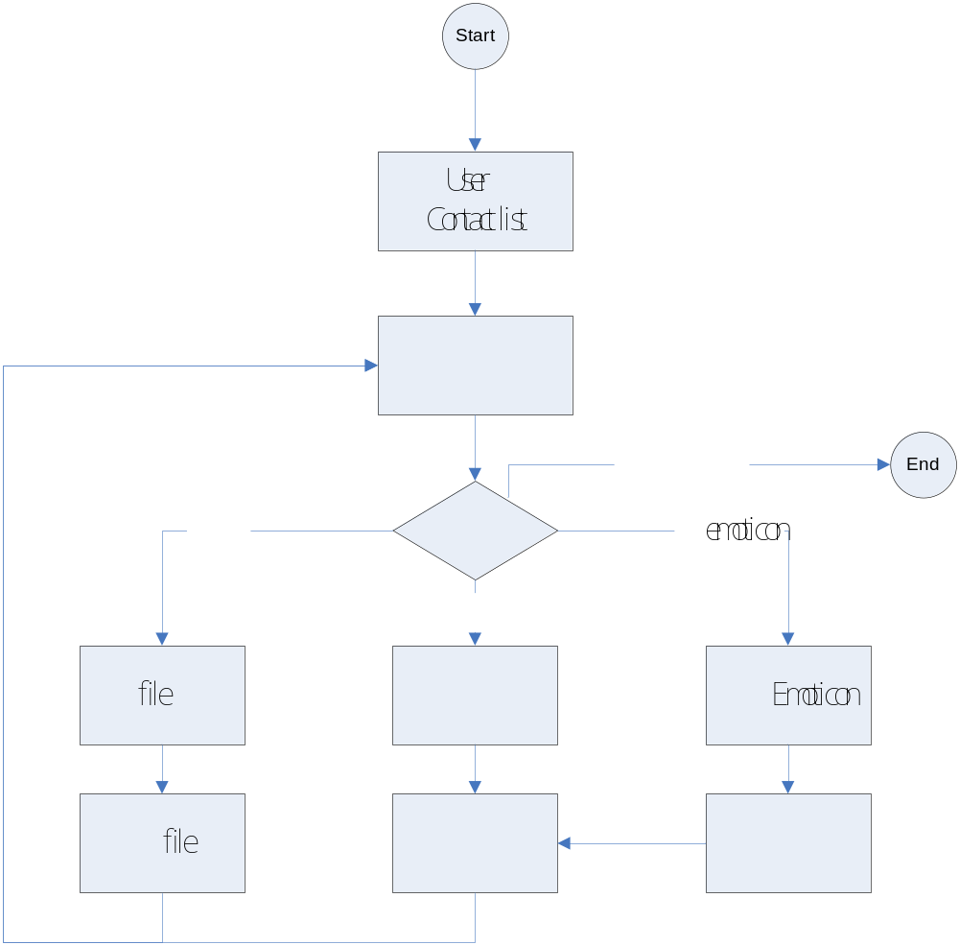
Application flowchart
Register
Add contact
Communication
SIP BASED MESSENGER ON SYMBIAN OS SMARTPHONE

Slide 19
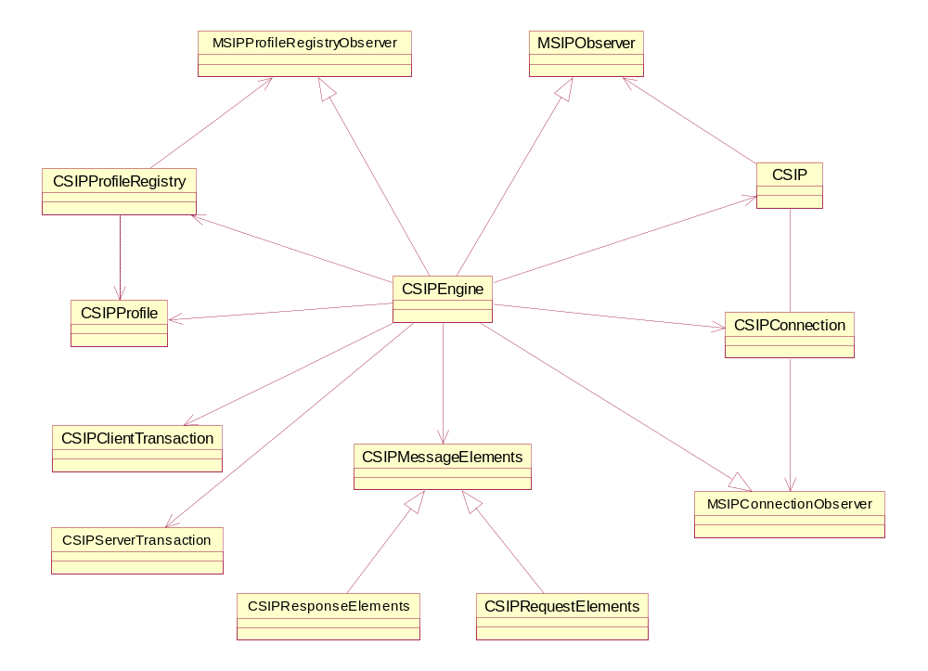
SIP Engine - Class diagram
SIP BASED MESSENGER ON SYMBIAN OS SMARTPHONE

Slide 20
Agenda
ภาพรวมของโครงงาน
โครงสร้างของโครงงาน
การพัฒนา
ผลการทดลอง
สรุป
SIP BASED MESSENGER ON SYMBIAN OS SMARTPHONE

Slide 21
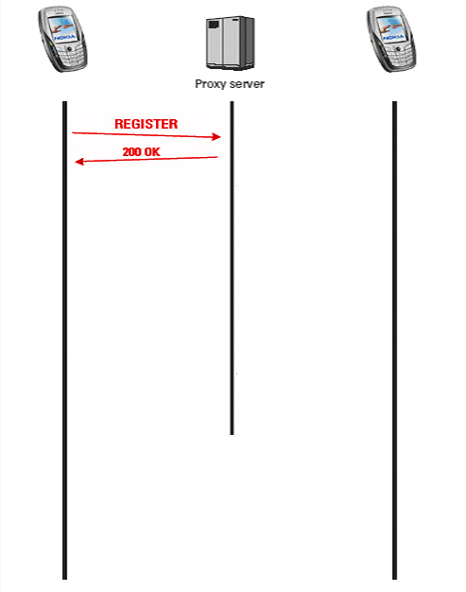
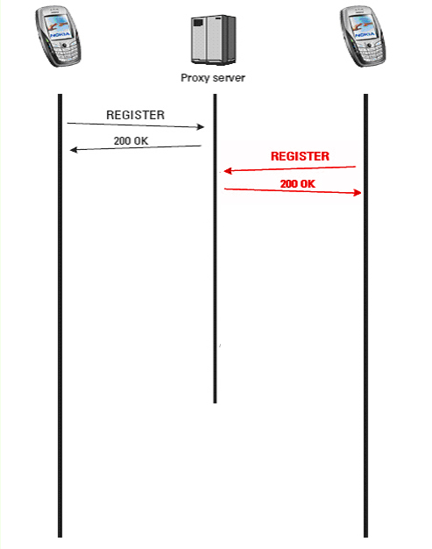
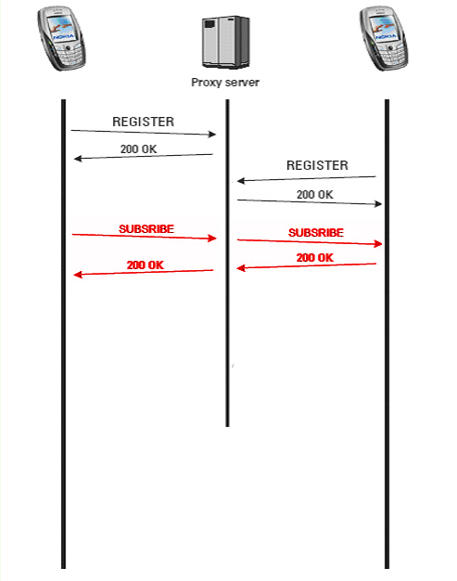
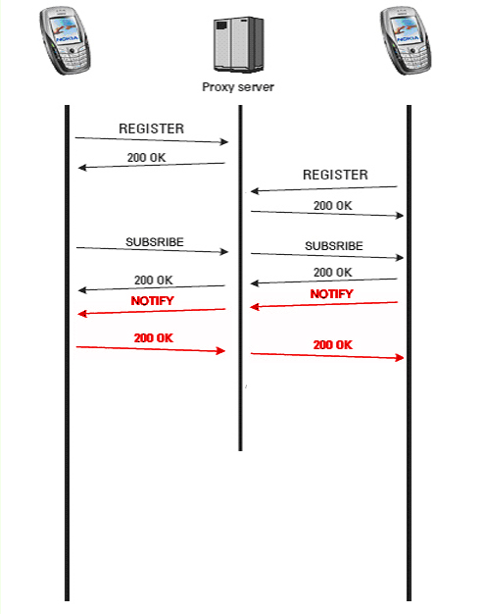
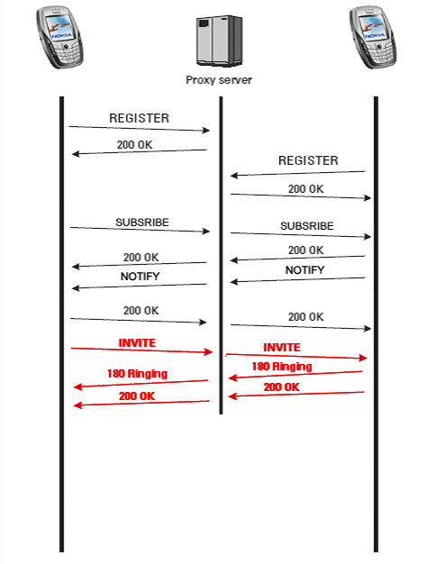
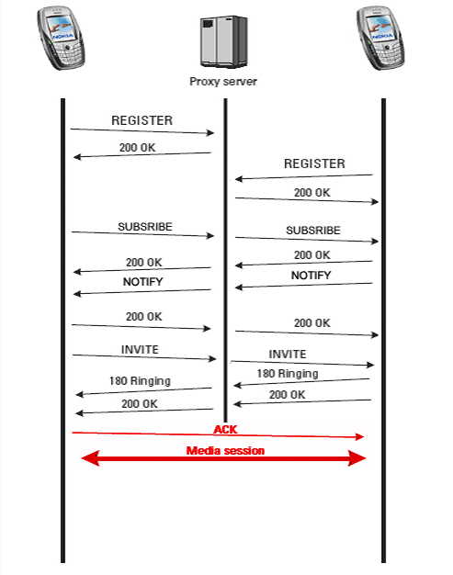
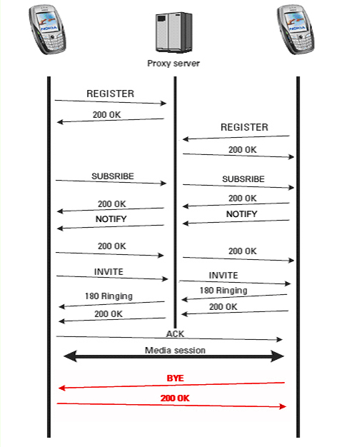
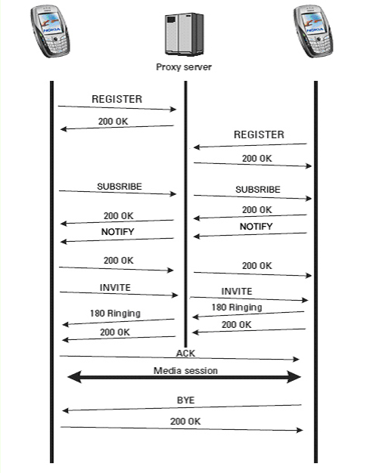
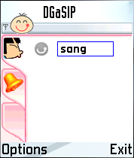
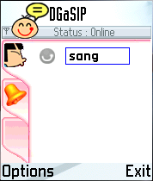
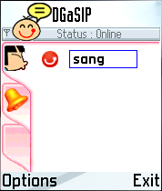
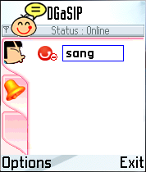
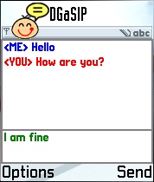
ลำดับ Message ในส่วนของ SIP Engine
UAC
SIP Server
UAS
SIP BASED MESSENGER ON SYMBIAN OS SMARTPHONE

Slide 22
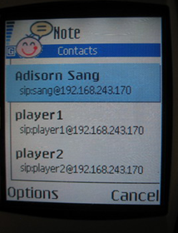
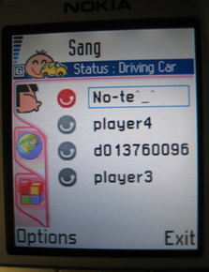
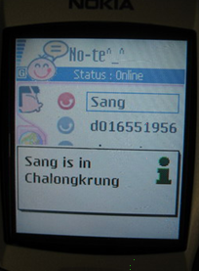
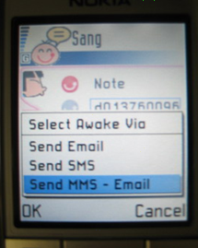
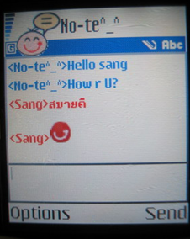
ผลการทดลองของโครงงาน ส่วน Application
Symbian Low-level UI
Symbian High-level UI
การติดต่อ Mobile Phonebook
SMS MMS e-mail
Base station String (Location)
SIP BASED MESSENGER ON SYMBIAN OS SMARTPHONE

Slide 23
Agenda
ภาพรวมของโครงงาน
โครงสร้างของโครงงาน
การพัฒนา
ผลการทดลอง
สรุป
SIP BASED MESSENGER ON SYMBIAN OS SMARTPHONE

Slide 24
แนวทางการพัฒนาต่อ
การนำการเชื่อมต่อที่ได้ไปใช้ในการเปิด Multimedia session อื่นๆ เช่น Voice streaming, Video streaming
สร้าง session แบบ Multi-homing หรือ วิธีการใดๆ ที่ทำให้สามารถคุยแบบกลุ่มได้
ศึกษาการจัดการ Server ให้รองรับโปรโตคอล SIP ได้อย่างปลอดภัยจากผู้ไม่หวังดี
การประยุกต์การใช้งาน Server อื่นๆในระบบ IMS ให้รองรับความต้องการทางธุรกิจ เช่น Proxy Server ใช้คิดค่าบริการ
SIP BASED MESSENGER ON SYMBIAN OS SMARTPHONE

Slide 25
Q & A
SIP BASED MESSENGER ON SYMBIAN OS SMARTPHONE

